Slide 1


مدارهای منطقی
فصل سوم-حداقل سازی در سطح گیت
Gate-Level Minimization
وحید حقیقت دوست
haghighatdoost@shahed.ac.ir
http://ref.shahed.ac.ir/haghighatdoost
دانشکده فنی و مهندسی

Slide 2
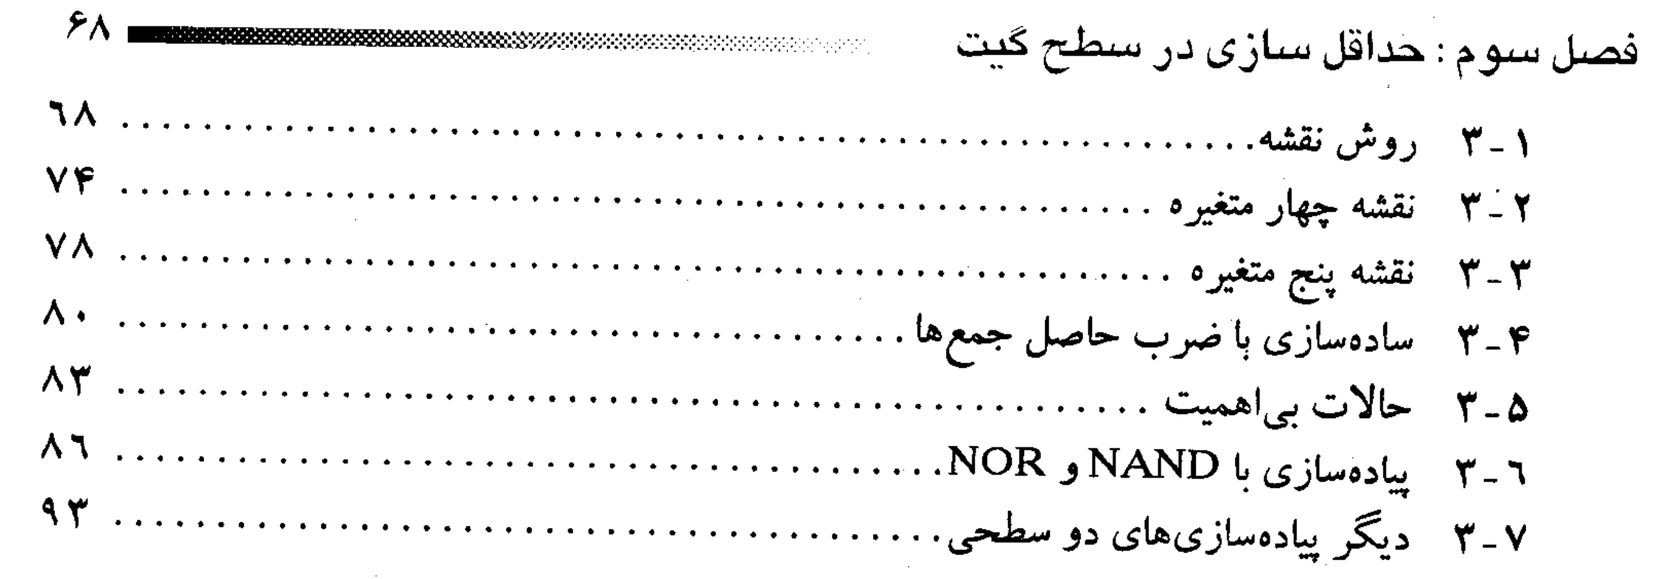
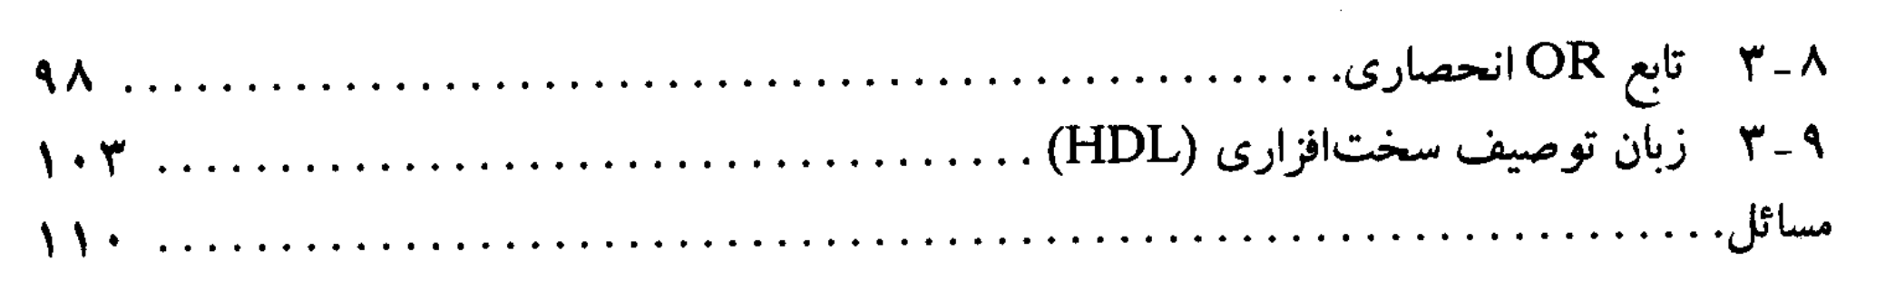

Slide 3
Map Method (روش نقشه)
پیچیدگی گیت‌های منطقی دیجیتالی که تابع بولی را پیاده‌سازی می‌کنند، مستقیماً با پیچیدگی عبارت جبری که تابع از آن پیاده‌سازی می‌شود، مرتبط است.
اگرچه نمایش جدول درستس یک تابع منحصربه‌فرد است، اما وقتی به صورت جبری بیان می‌شود، می‌تواند به اشکال مختلف، اما معادل، ظاهر شود.
عبارات بولی ممکن است با ابزار جبری ساده شوند
روش نقشه، روالی ساده ای برای ساده سازی توابع بولی ارائه میدهد
روش نقشه را روش جدول کارنو یا نقشه K نیز مینامند (Karnaugh map or K-map)

Slide 4
Map Method (روش نقشه)
The complexity of the digital logic gates that implement a Boolean function is directly related to the complexity of the algebraic expression from which the function is implemented.
Although the truth table representation of a function is unique, when it is expressed algebraically it can appear in many different, but equivalent, forms.
Boolean expressions may be simplified by algebraic means
روش نقشه، روالی ساده ای برای ساده سازی توابع بولی ارائه میدهد
روش نقشه را روش جدول کارنو یا نقشه K نیز مینامند (Karnaugh map or K-map)

Slide 5
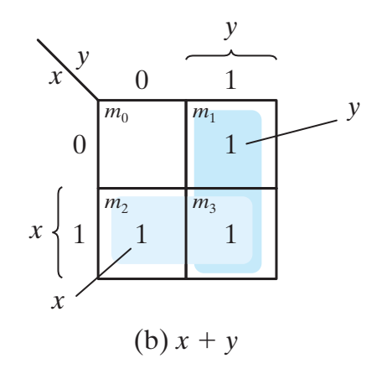
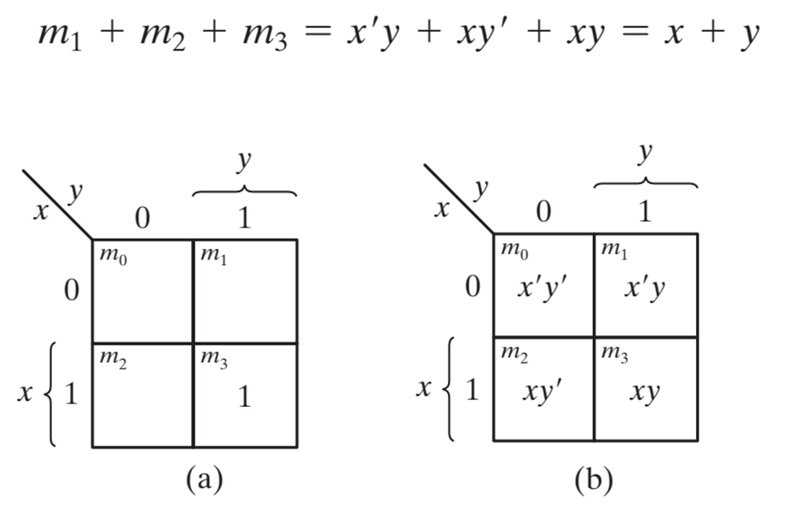
Two-Variable K-Map (نقشه دو متغیره)
There are four minterms for two variables

Slide 6
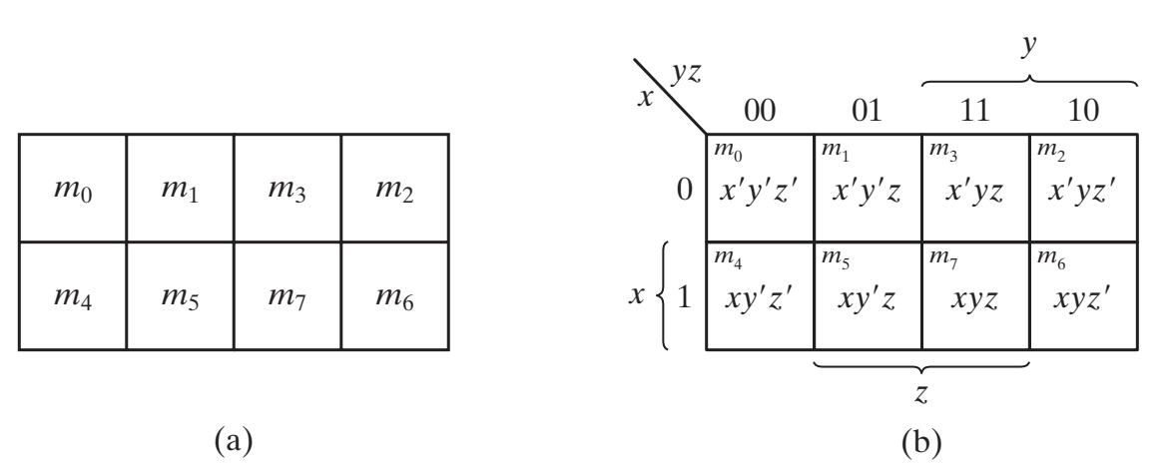
Three-Variable K-Map
There are eight minterms for three binary variables;
Note that the minterms are arranged, not in a binary sequence, but in a sequence similar to the Gray code.
The characteristic of this sequence is that only one bit changes in value from one adjacent column to the next.
Any two adjacent squares in the map differ by only one variable

Slide 7

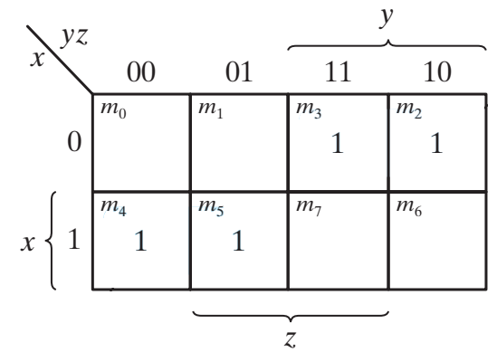


EXAMPLE 3.1: Simplify the Boolean function
$$x^{′}y$$
$$xy′$$

Slide 8


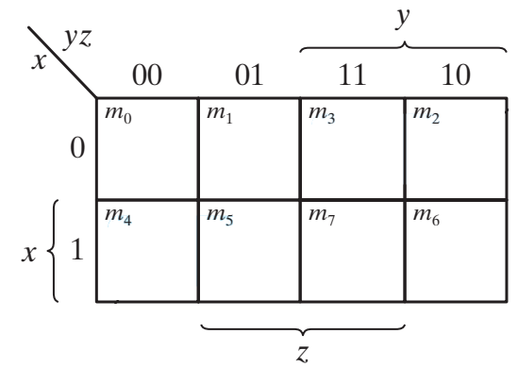






EXAMPLE 3.2: Simplify the Boolean function
$$yz$$
$$1$$
$$1$$
$$1$$
$$1$$
$$xz^{′}=xy^{′}z^{′}+xyz′$$

Slide 9
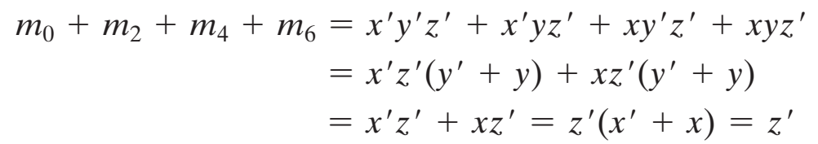




EXAMPLE 3.2(B): Simplify the Boolean function
$$1$$
$$1$$
$$1$$
$$1$$

Slide 10






EXAMPLE 3.3: Simplify the Boolean function
$$1$$
$$1$$
$$1$$
$$1$$
$$1$$

Slide 11



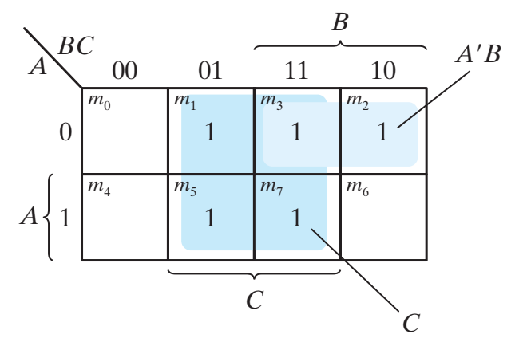
EXAMPLE 3.4: Simplify the Boolean function

Slide 12
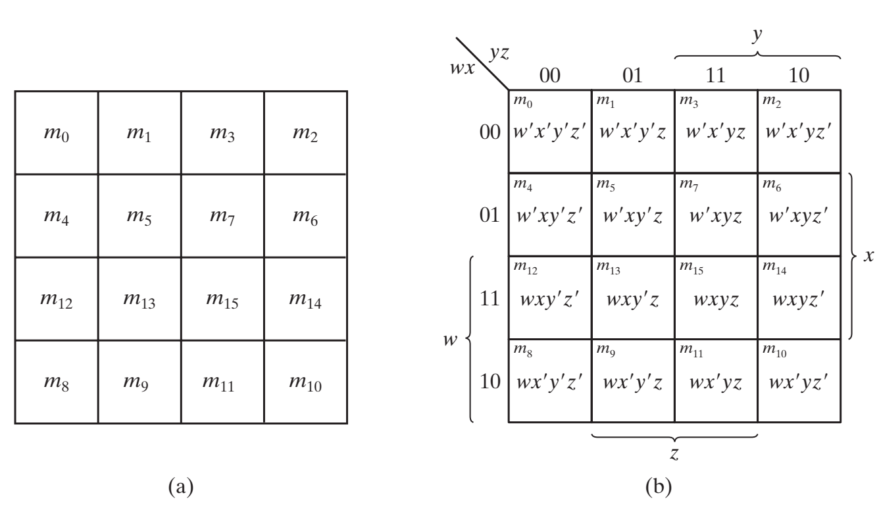
Four-Variable K-Map
There are sixteen minterms for three binary variables;

Slide 13
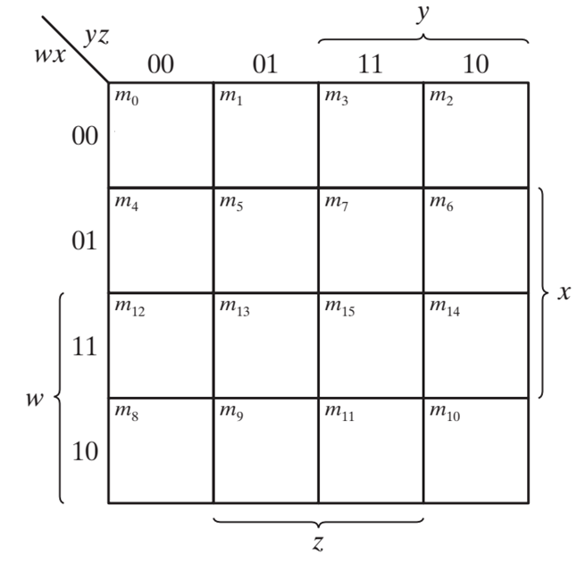














EXAMPLE 3.5: Simplify the Boolean function
$$y′$$
$$w′z′$$
$$xz′$$
$$1$$
$$1$$
$$1$$
$$F\left(w,x,y,z\right)=y^{′}+w^{′}z^{′}+xz′$$
$$1$$
$$1$$
$$1$$
$$1$$
$$1$$
$$1$$
$$1$$
$$1$$

Slide 14










EXAMPLE 3.6: Simplify the Boolean function
$$C$$
$$B^{′}D′$$
$$B^{′}C′$$
$$A^{′}CD′$$
$$CD$$
$$AB$$
$$1$$
$$1$$
$$1$$
$$F\left(A,B,C,D\right)=A^{′}CD^{′}+B^{′}C^{′}+B^{′}D′$$
$$1$$
$$B$$
$$A$$
$$1$$
$$1$$
$$1$$
$$D$$

Slide 15
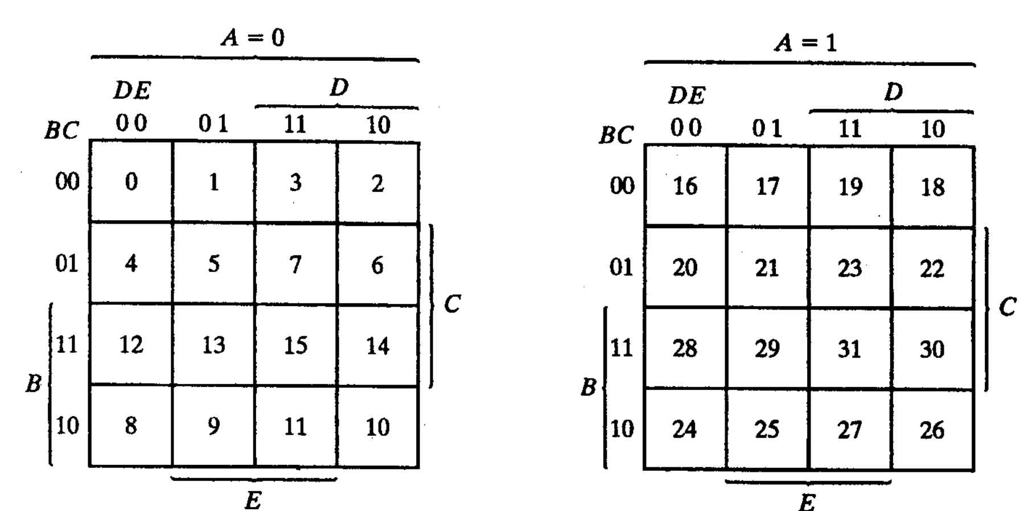
Five-Variable K-Map
There are 32 minterms for three binary variables;
نقشه هایی که بیش از 4 متغیر دارند، پیچیده میشوند. یافتن مربعات همجوار به شکل هندسی وابسته است.

Slide 16

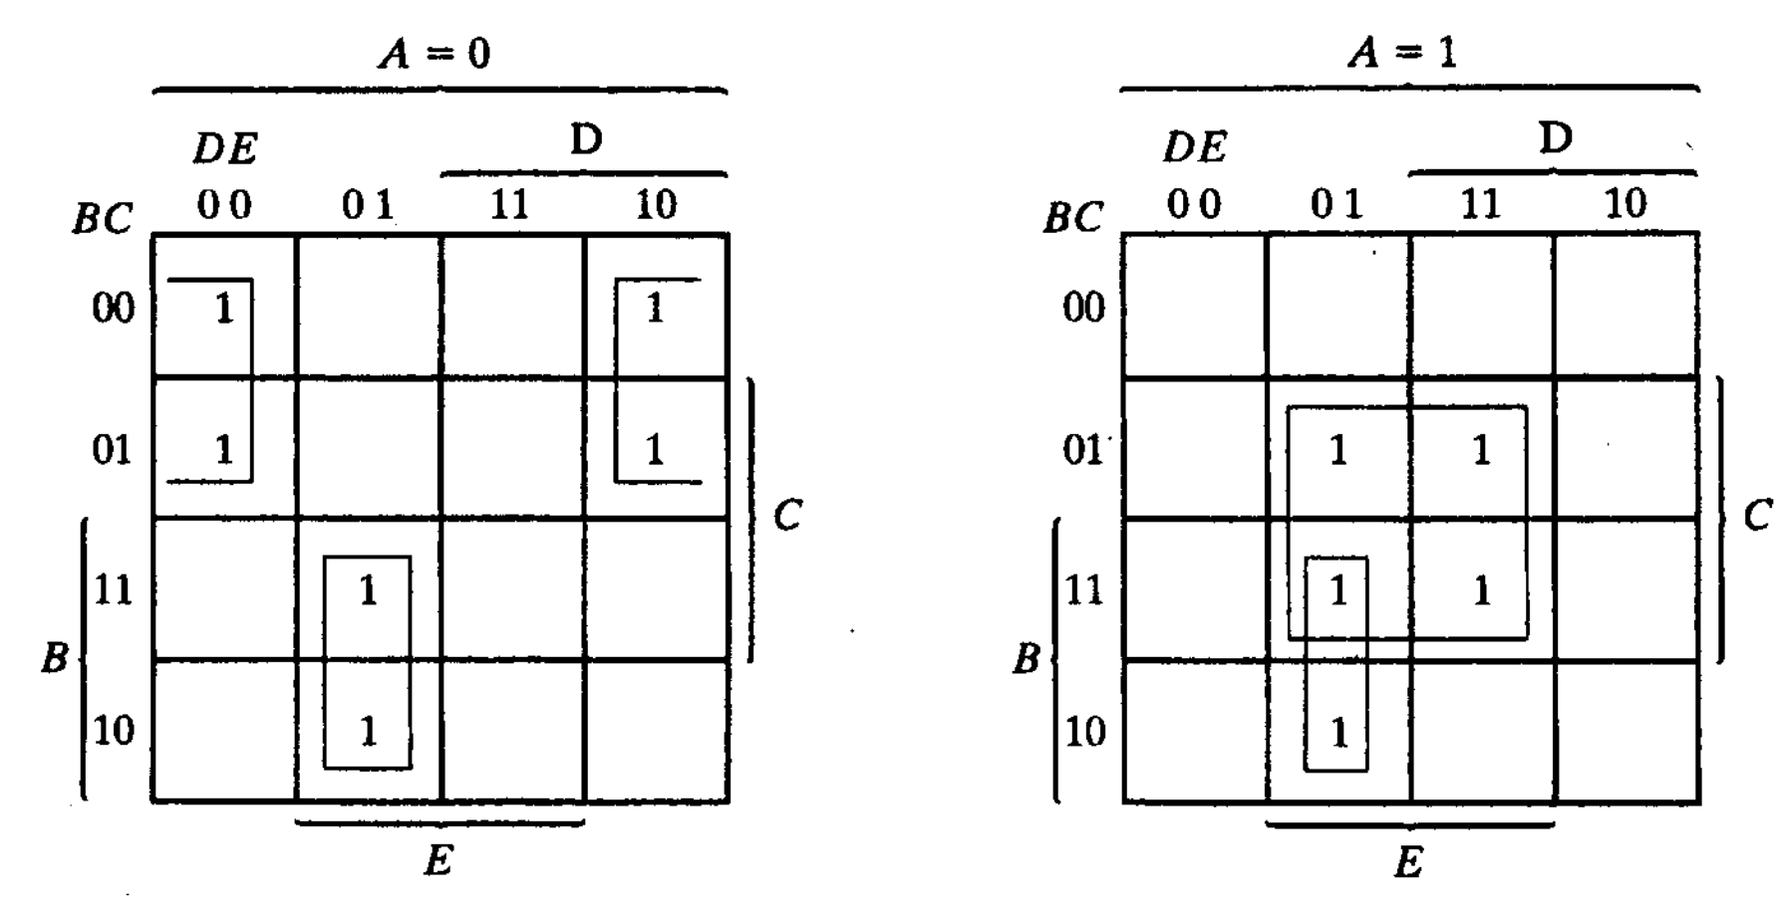
EXAMPLE 3.7: Simplify the Boolean function

Slide 17
Don’t Care Condition (حالات بی اهمیت)
مجموع منطقی مینترم های مرتبط با یک تابع بولی، شرایطی را مشخص می کند که در آن تابع برابر با 1 است.
این تابع برای بقیه مینترم ها برابر با 0 است.
در عمل، در برخی از برنامه ها، تابع برای ترکیبات خاصی از متغیرها مشخص نشده است.
توابعی که خروجی های نامشخصی برای برخی ترکیب های ورودی دارند، توابع ناقص مشخص نامیده (incompletely specified functions) می شوند.
به همین دلیل، مرسوم است که مینترم های نامشخص یک تابع را شرایط بی تفاوت (don’t-care conditions) نامیده می شود.

Slide 18
Don’t Care Condition (حالات بی اهمیت)
The logical sum of the minterms associated with a Boolean function specifies the conditions under which the function is equal to 1.
The function is equal to 0 for the rest of the minterms.
In practice, in some applications the function is not specified for certain combinations of the variables.
Functions that have unspecified outputs for some input combinations are called incompletely specified functions.
For this reason, it is customary to call the unspecified minterms of a function don’t-care conditions.

Slide 19

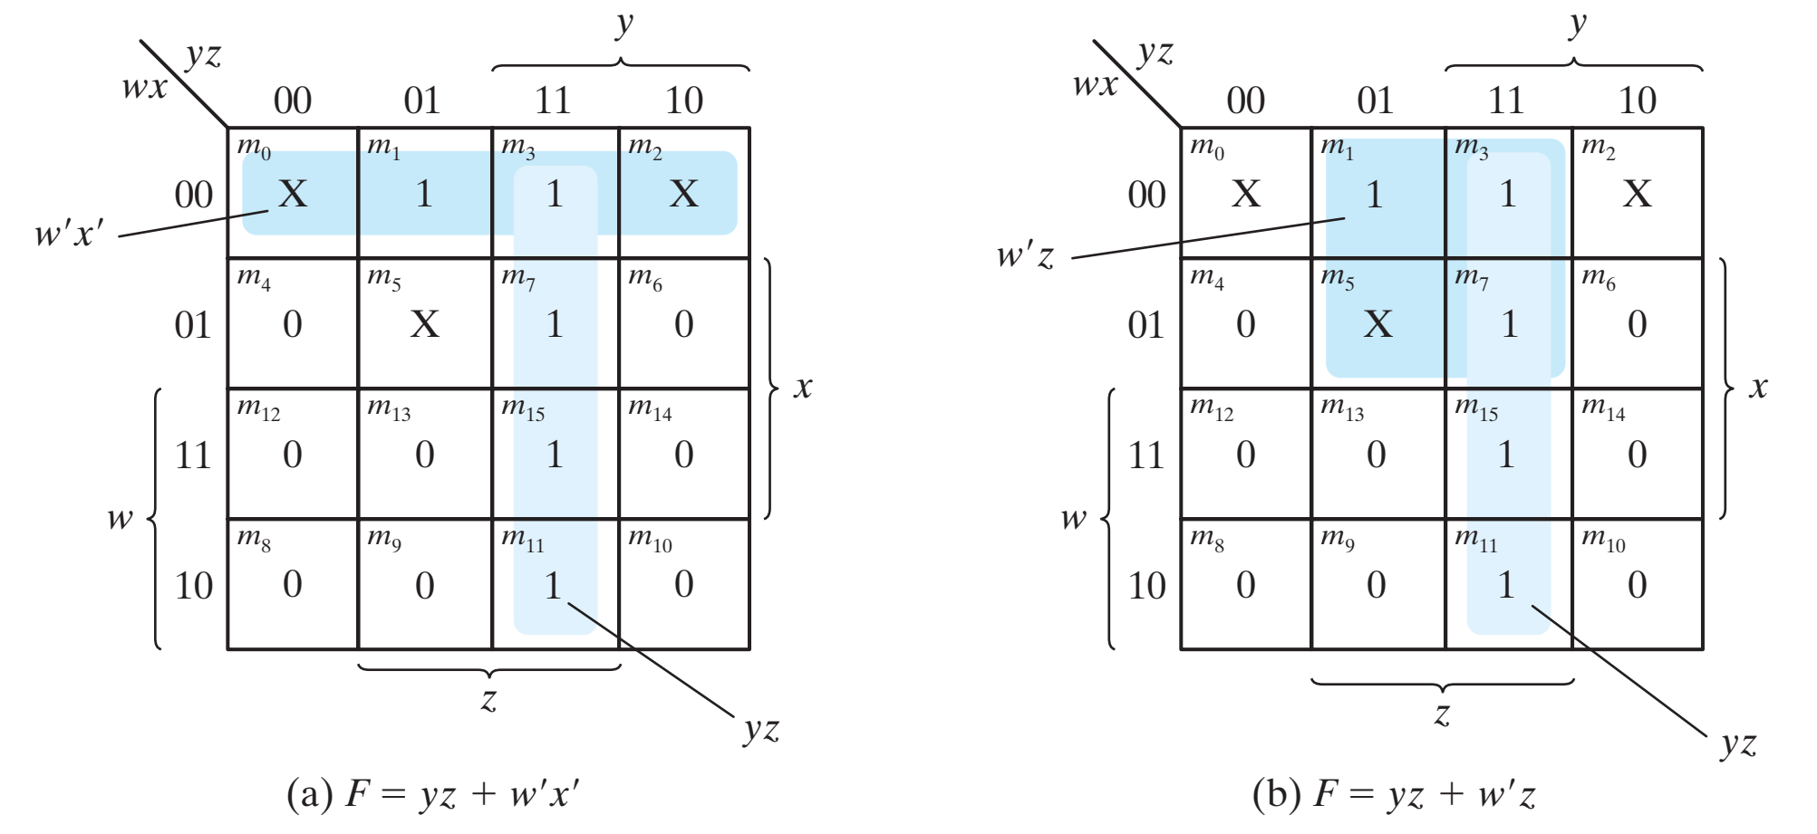
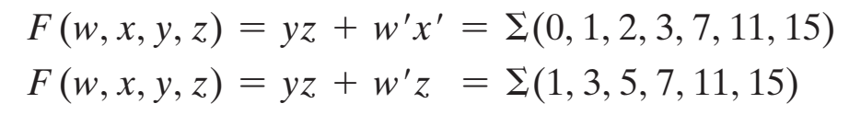
EXAMPLE 3.8: Simplify the Boolean function
which has the don’t-care conditions

Slide 20
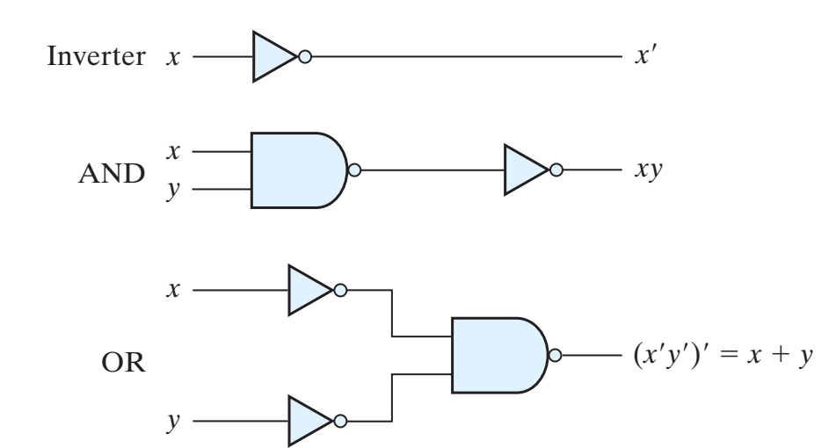
NAND and NOR Implementation
Digital circuits are frequently constructed with NAND or NOR gates rather than with AND and OR gates.
The NAND gate is said to be a universal gate because any logic circuit can be implemented with it.
گیت NAND یک گیت یونیورسال به تنهایی است

Slide 21
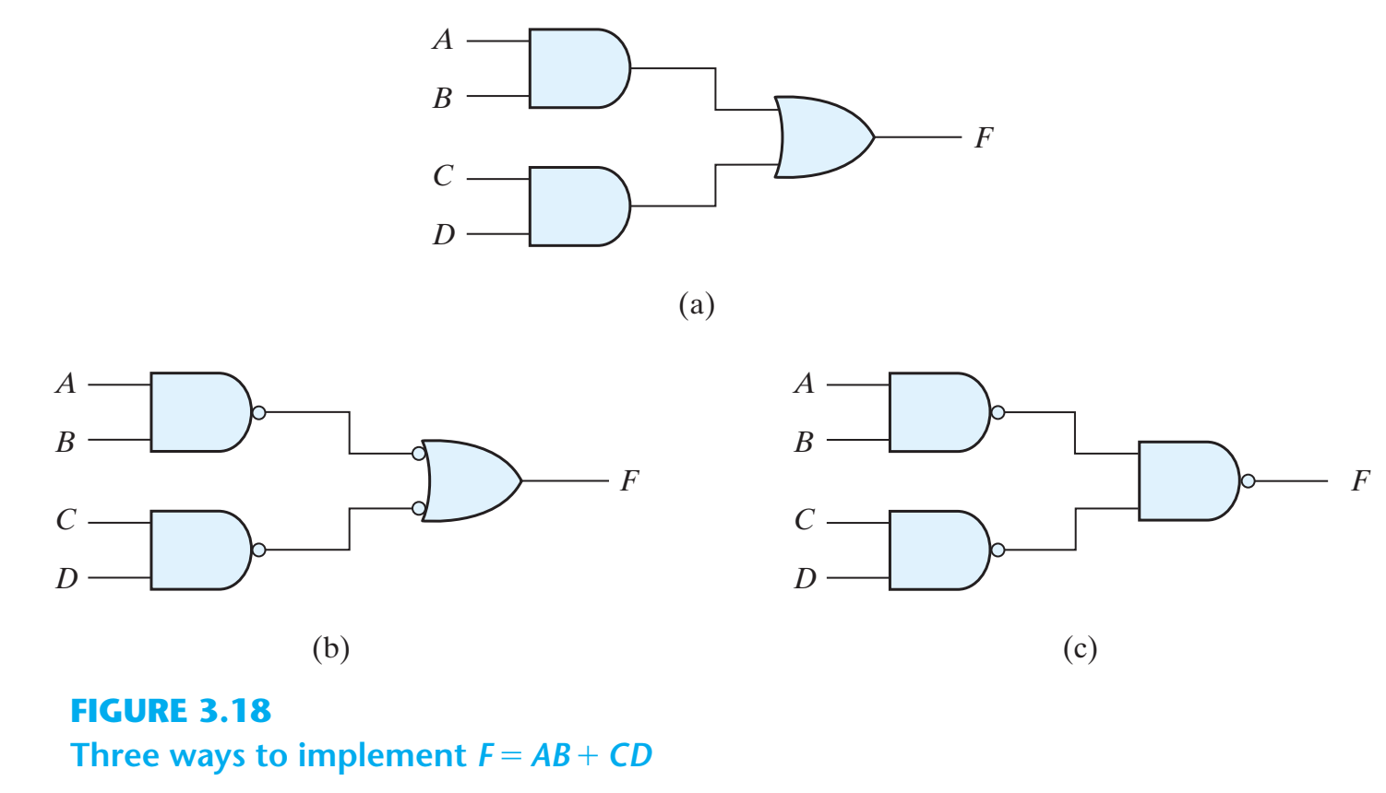

Slide 22

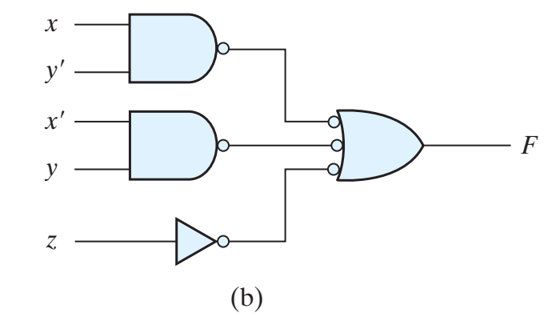
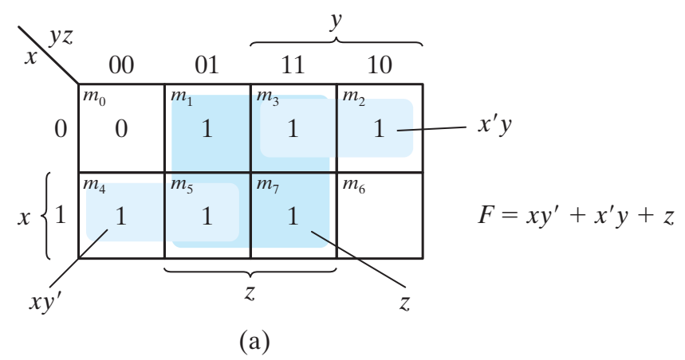
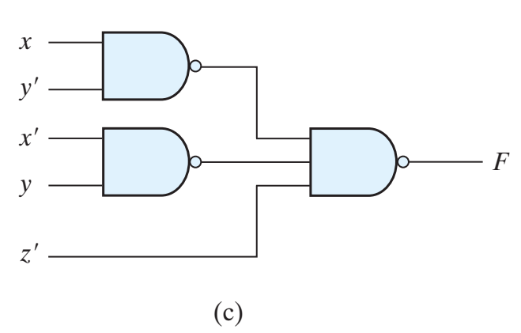
EXAMPLE 3.9: Implement the following Boolean function with NAND gates:

Slide 23
The procedure for obtaining the logic diagram from a Boolean function
1. Simplify the function and express it in sum-of-products form.
2. Draw a NAND gate for each product term of the expression that has at least two literals.
3. Draw a single gate using the AND-invert or the invert-OR graphic symbol in the second level, with inputs coming from outputs of first-level gates.
4. A term with a single literal requires an inverter in the first level. However, if the single literal is complemented, it can be connected directly to an input of the second-level NAND gate

Slide 24

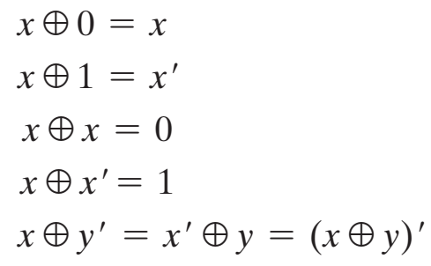
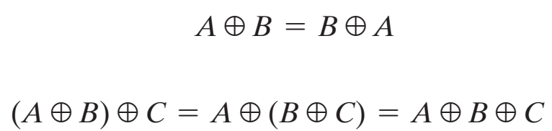
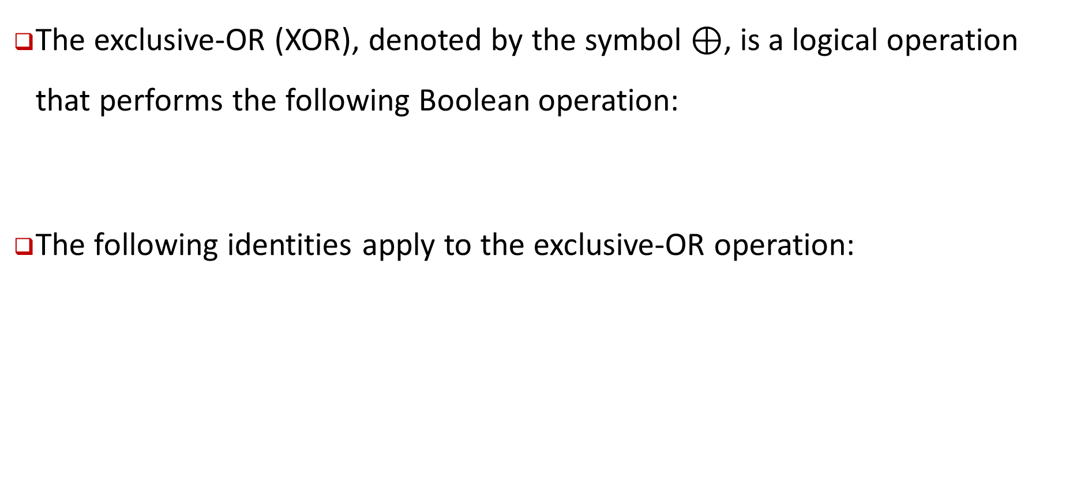
Exclusive –OR function (XOR)
The exclusive-OR (XOR), denoted by the symbol $⊕$, is a logical operation that performs the following Boolean operation:
The following identities apply to the exclusive-OR operation:

Slide 25
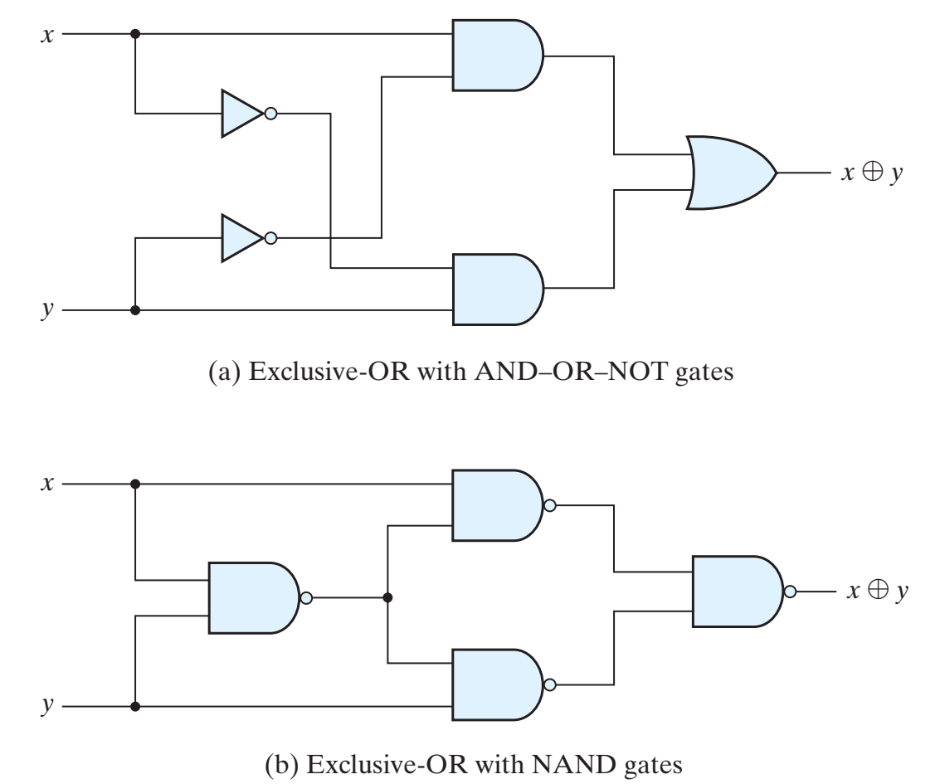

Slide 26
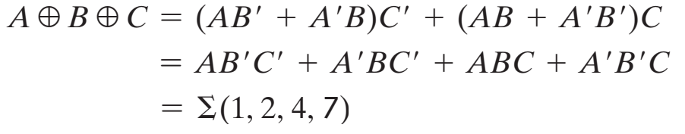
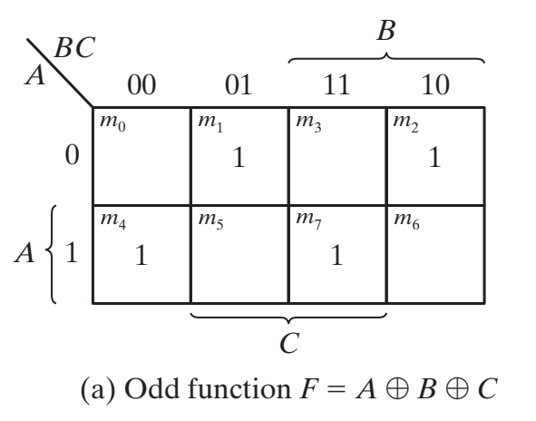
Odd Function (تابع فرد)

Slide 27
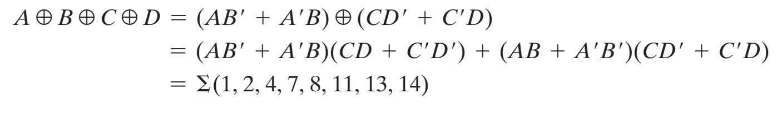
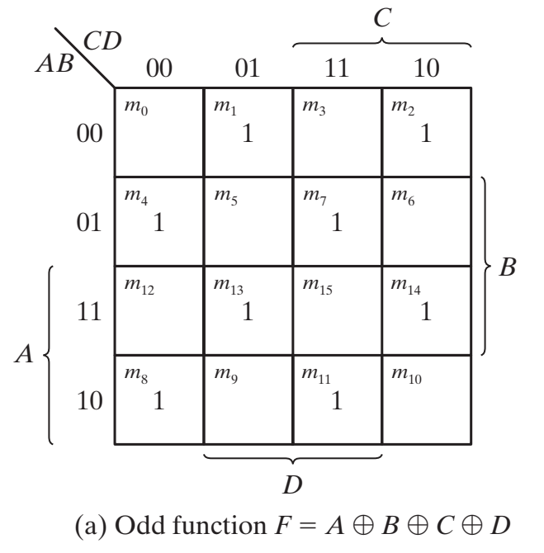
Odd Function (تابع فرد)

Slide 28
Parity Generation and Checking
برای تشخیص خطا دو مرحله داریم:
مرحله اول در سمت فرستنده: تولید بیت توازن (Parity Generation)
مرحله دوم در سمت گیرنده: بررسی توازن (Parity Checking)
مولد بیت توازن فرد ⁓ بررسی توازن فرد
مولد بیت توازن زوج ⁓ بررسی توازن زوج

Slide 29
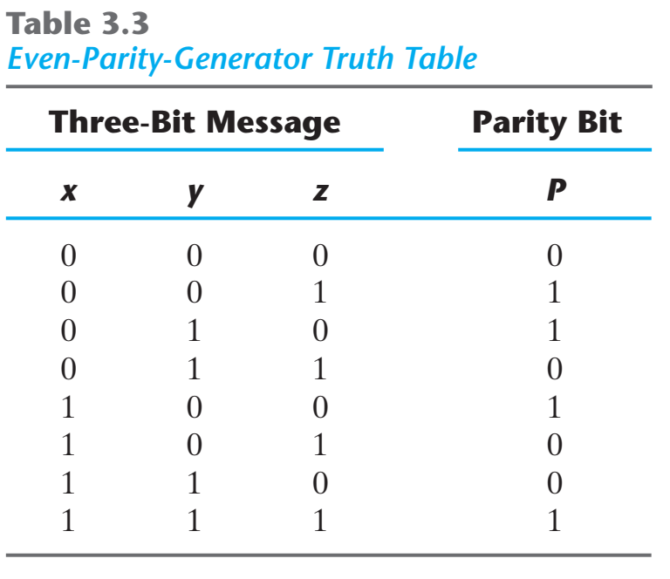
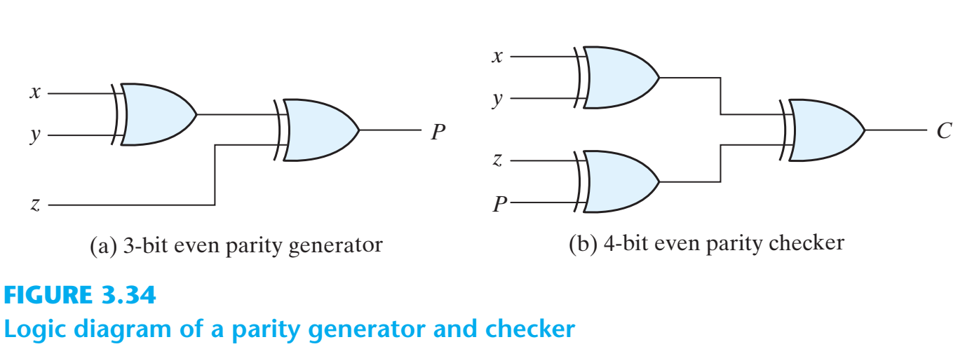
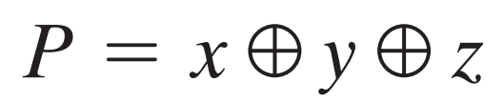
در توازن زوج: تعداد بیت های 1، زوج است.

Slide 30
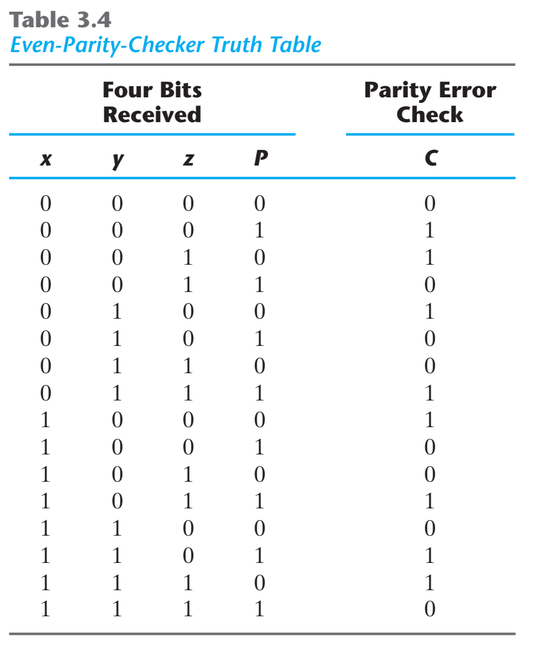
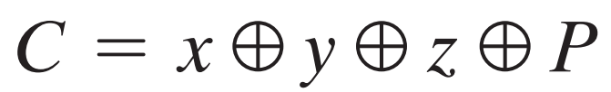
در مدار بررسی توازن زوج، باید تعداد بیتهای 1 در ورودی ها زوج باشد.
چنانچه تعداد 1 ها زوج باشد، مقدار C یعنی checker برابر 0 و در غیر اینصورت 1 خواهد شد.

Slide 31
End of Chapter 3

